Slide 1
Организация межотраслевого взаимодействия при решений вопросов импортозамещения
Быстров Николай Викторович
Президент Ассоциации «Р.О.С.АСФАЛЬТ»,
Председатель ТК 418 «Дорожное хозяйство»

Slide 2

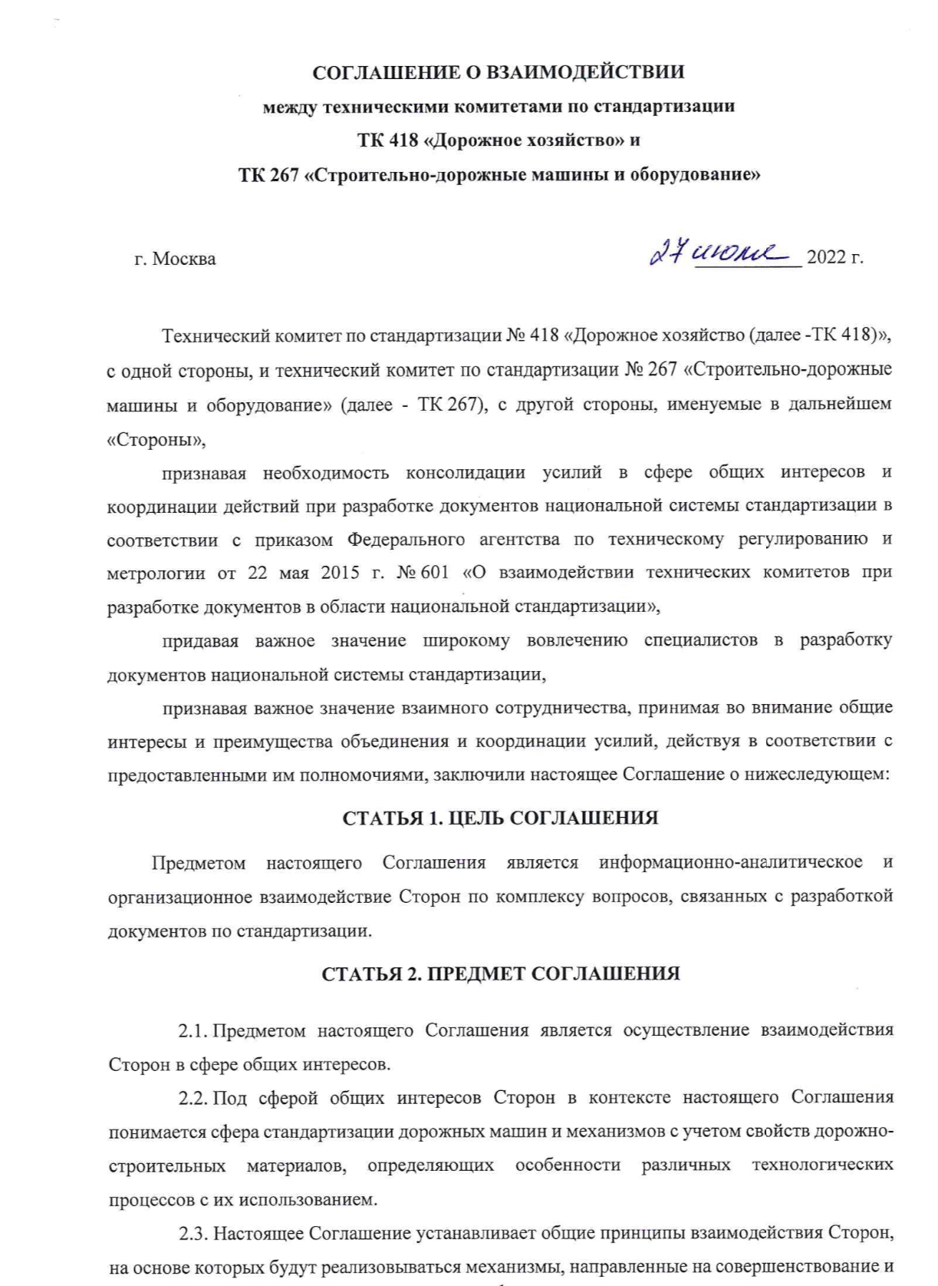
Взаимодействие ТК 267 и ТК 418
27 июня 2022 года подписано соглашение о взаимодействии между ТК 418 «Дорожное хозяйство» и ТК 267 «Строительно-дорожные машины и оборудование»
Целью соглашения является информационно-аналитическое и организационное взаимодействие по комплексу вопросов, связанных с разработкой документов по стандартизации

Slide 3
Качество и конкурентоспособность отечественных дорожных машин и оборудования
В приложение № 3 к Техническому Регламенту Таможенного союза "О безопасности машин и оборудования" (ТР ТС 010/2011) предусмотрено подтверждение соответствия в форме декларирования для следующих позиций:
- Машины дорожные, оборудование для приготовления строительных смесей.
- Оборудование и машины строительные.
В этом же приложении предусмотрено подтверждение соответствия в форме сертификации для следующих позиций:
- Снегоболотоходы, снегоходы и прицепы к ним;
- Машины для животноводства, птицеводства и кормопроизводства;
- Станки деревообрабатывающие бытовые.

Slide 4

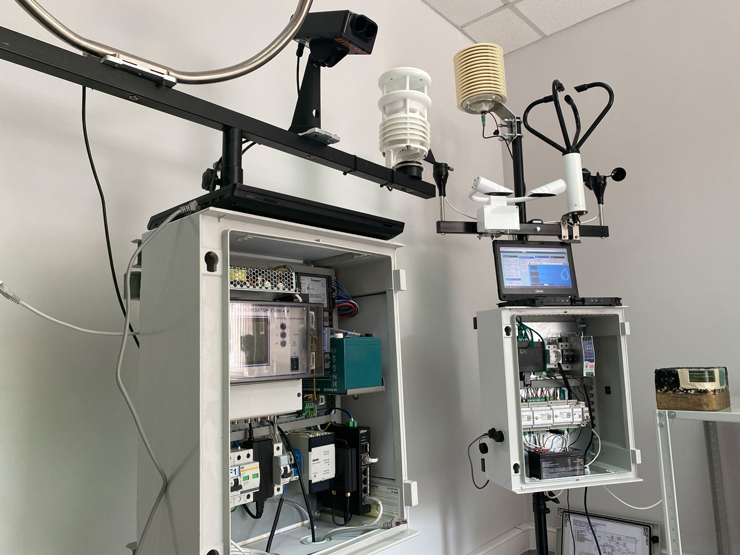
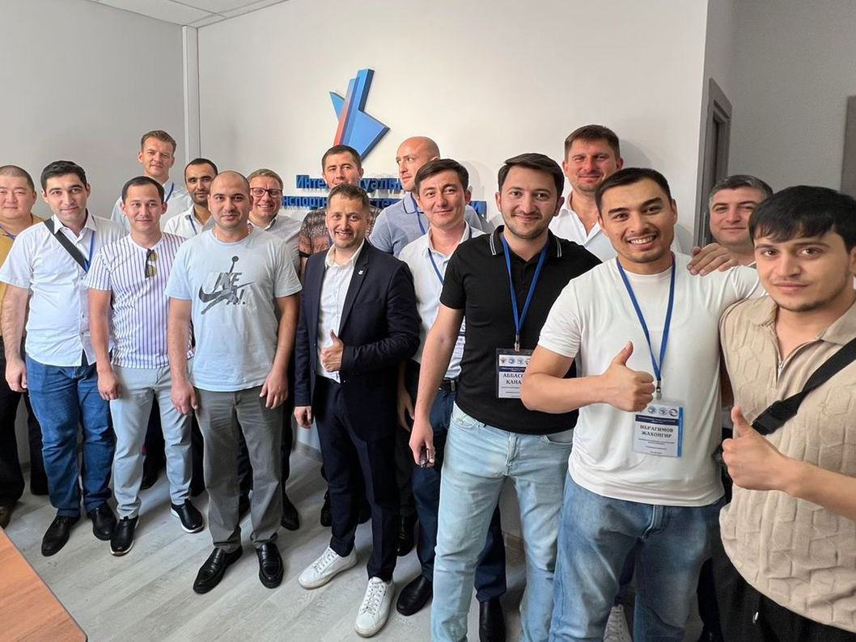
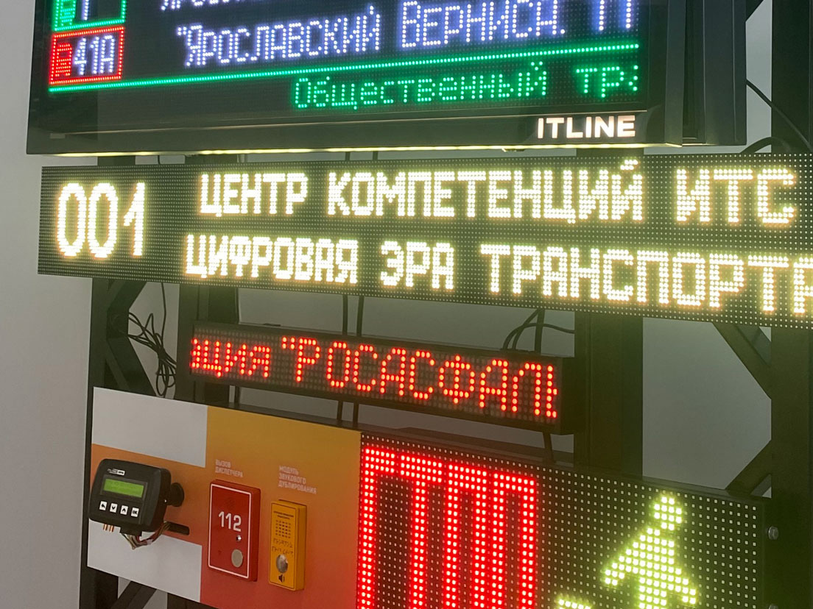
Интеллектуальные транспортные системы
В Москве открыт Центр компетенций интеллектуальных транспортных систем Ассоциации
«Цифровая Эра Транспорта»

Slide 5
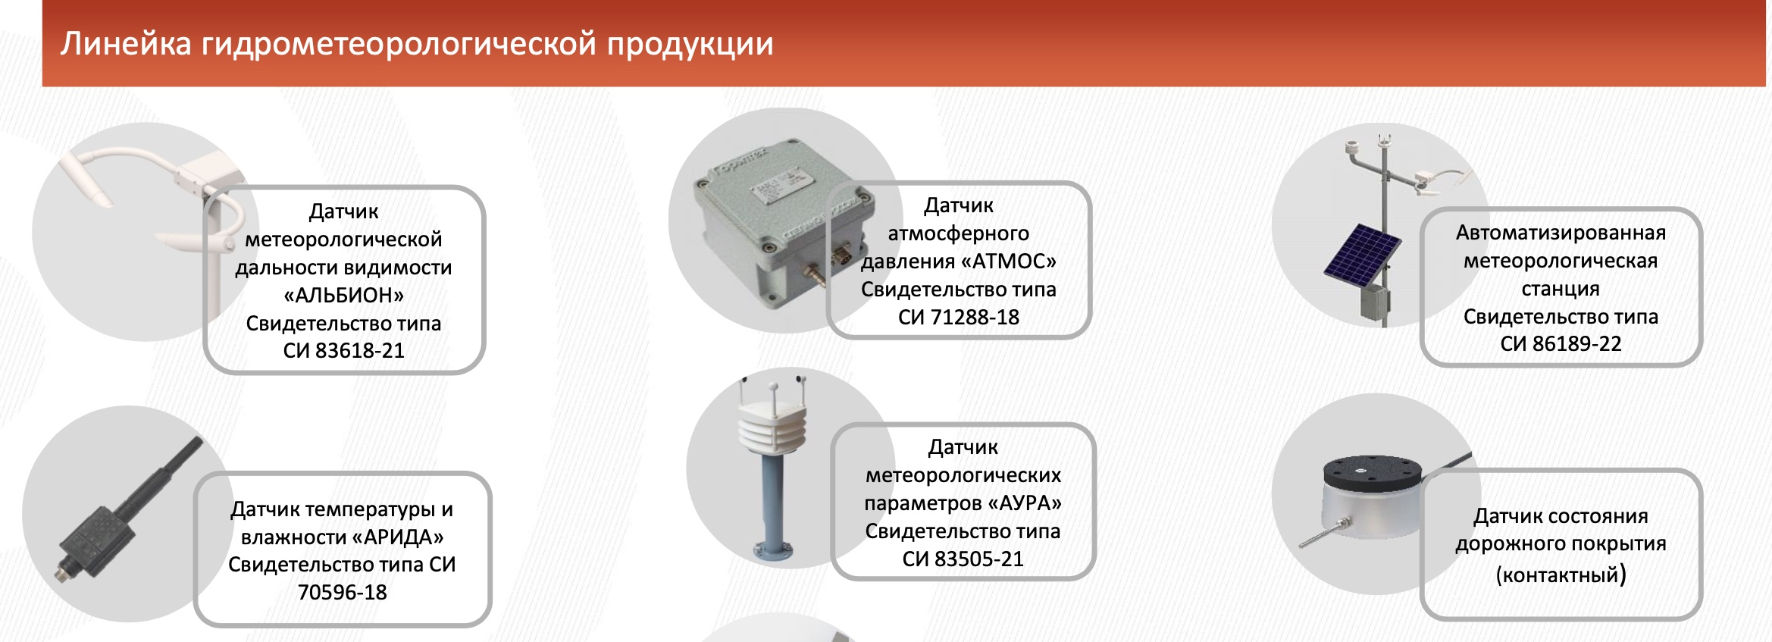
Метеорологическое обеспечение дорожной отрасли
Продукция разработанная АО НПП РАДАР ММС

Slide 6
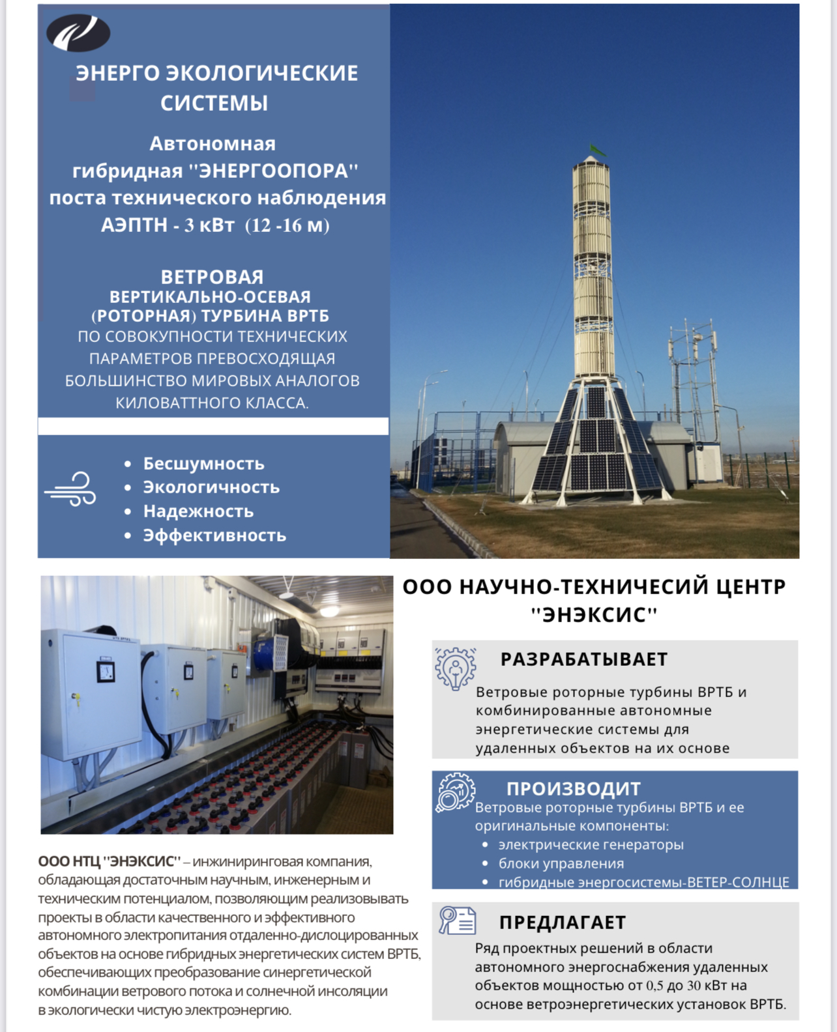
Энергетическое обеспечение объектов инфраструктуры в северных и удаленных регионах
Возможное применение:
Пункты мониторинга состояния объектов транспортной инфраструктуры в зоне вечной мерзлоты;
Средства организации безопасности дорожного движения;
Системы связи ;
Автономные посты гидрометеорологического наблюдения

Slide 7
Производство составляющих для тросового барьерного ограждения
2011
Закупка троса в Швеции и Китае
год
2014
Начало производства отечественного троса АО «Северсталь-метиз»
совместно с ООО «Энергосервис»
год
Разработка и производство троса с повышенными характеристиками
АО «Северсталь-метиз» совместно с ООО «Энергосервис»
2018
год
2020
год
Разработка троса с антикоррозионным покрытием методом плакирования
ООО «ЭМ-Кабель»
год

Slide 8
БЛАГОДАРЮ ЗА ВНИМАНИЕ!

